Slide 1
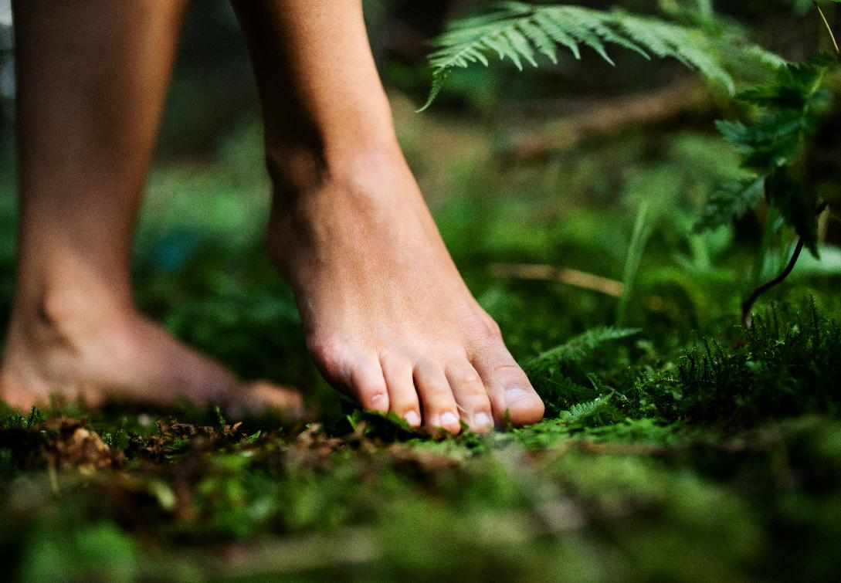

Modul 2 – Resilienz
Wie können wir Resilienz aufbauen, indem wir uns mit uns selbst, unserer Kreativität und der Natur verbinden?
www.planet-pulse.eu

Slide 2

Modul 2 – Resilienz
01
Einleitung 3
02
Aktivitäten in der Natur zur Stärkung der Resilienz 8
03
Beruhigende kreative Praktiken 23
04
Künstlerische Aktivitäten zum Ausdruck von Emotionen
und eine Verbindung zur Natur herzustellen 32
05
Tagebuchaktivitäten 37
06
Ressourcen für weitere Erkundungen 45

Slide 3

01
Einleitung

Slide 4

In letzter Zeit habe ich über einen Satz aus einem alten Film über die Angst vor der Apokalypse nachgedacht: „Wie ich lernte, die Bombe zu lieben“.
Mit Hilfe von Satire spielt der Titelauszug mit dem Konzept der Entwicklung von Resilienz.

Slide 5

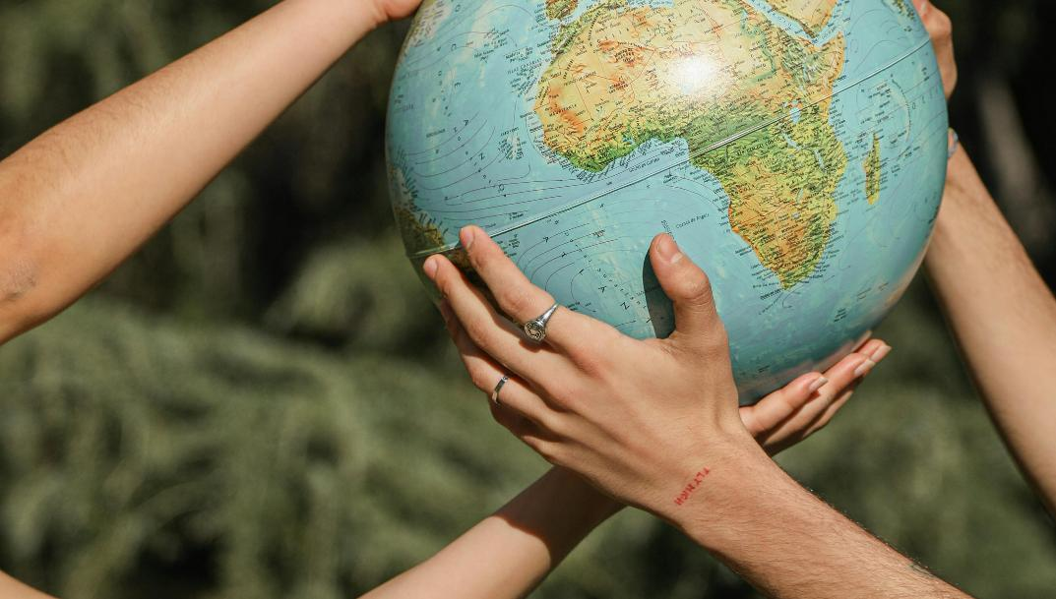
Ich habe mit einer jungen Frau gesprochen, die in einer Berggemeinde lebt, die extremen Wetterbedingungen aufgrund des Klimawandels ausgesetzt ist. Vor kurzem stand sie am Fenster ihres Elternhauses und sah, wie die Häuser ihrer Nachbarn von einem Erdrutsch weggerissen wurden. Sie sagte, sie habe das Gefühl, die Natur sei zu einer tickenden Zeitbombe geworden, die jeden Moment explodieren könne.
Wir empfehlen zwar niemandem, den Klimawandel, Bomben oder Apokalypsen jeglicher Art buchstäblich zu lieben, aber der Auszug lädt uns dazu ein, zu lernen, wie wir aus dem ständigen Alarmzustand herauskommen können, während wir auf die „Bombe” warten. Wir werden unser ganzes Leben lang mit den Auswirkungen des Klimawandels leben müssen, also können wir die Krise genauso gut annehmen und daran arbeiten, die Herausforderungen zu bewältigen, die sich uns stellen. In Zeiten mehrfacher, sich überschneidender Krisen kann unser Nervensystem leicht aus dem Gleichgewicht geraten – es kann erschöpft und ausgelaugt sein (Hypoarousal) oder in einen überaktiven Zustand geraten, in dem wir uns ständig alarmiert fühlen (Hyperarousal). Beide mental-emotionalen Zustände erschweren es, auf Stress so zu reagieren, dass wir gleichzeitig auf Vernunft und Emotionen zugreifen können, was Motivation und Handeln ermöglicht. Das untenstehende Resilienzfenster veranschaulicht diesen Zusammenhang.

Slide 6

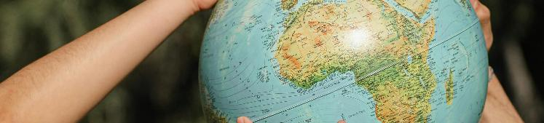

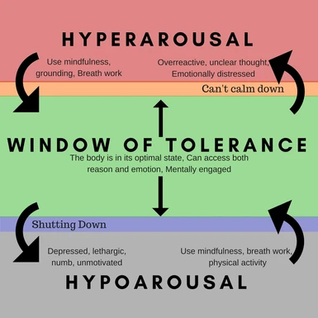
Der Klimawandel bringt eine Reihe neuer Herausforderungen mit sich und verstärkt gleichzeitig bestehende Schwierigkeiten.
Resilienz ist unsere Fähigkeit, Herausforderungen zu begegnen, aus schwierigen Erfahrungen zu lernen und uns an neue Situationen anzupassen. Es geht darum, Wege zu finden, um auch in schwierigen Zeiten zurechtzukommen und zu gedeihen. Indem wir an unserer Resilienz arbeiten, können wir mit neuer Kraft aus den klimatischen Herausforderungen hervorgehen. Wenn wir also über Resilienz sprechen, geht es eigentlich darum, wie wir eine Vielzahl von Werkzeugen nutzen können, die uns zur Verfügung stehen, um uns zu erden, zu wachsen und auf die Welt um uns herum so zu reagieren, dass wir Stärke und Flexibilität entwickeln. Zu diesen Werkzeugen gehören unsere Vorstellungskraft, unsere Kreativität und unsere Verbindung zur Welt um uns herum; jedes davon kann uns helfen, mit Klimangst und anderen Herausforderungen des Lebens umzugehen.

Slide 7

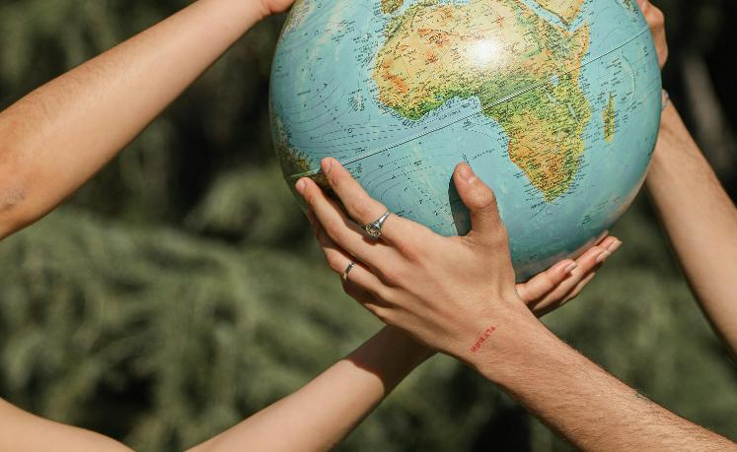
Indem wir verschiedene Aktivitäten in der Natur ausprobieren, die uns helfen, achtsamer und präsenter zu sein, können wir eine tiefere Verbindung zu uns selbst und unserer Umgebung aufbauen. Die Natur kann sowohl beruhigend als auch belebend wirken: Das Beobachten der Wolken kann Ihnen helfen, sich zu beruhigen, während ein Bad im kalten Wasser Ihren Körper aus seiner Starre befreien kann.
Die folgenden einfachen kreativen Übungen können uns helfen, unser Nervensystem durch Kunst und Ausdruck zu regulieren und Freude, Schönheit, Spiritualität und Tradition zu erschließen.
Es ist völlig normal, dass Sie sich zu Beginn dieser Übungen und Aktivitäten etwas nervös oder albern fühlen, aber mit der Zeit werden Sie sich immer wohler dabei fühlen. Denken Sie daran, dass Resilienz nicht nur bedeutet, stark zu sein, sondern auch, uns selbst herauszufordern, zu lernen und uns an die Realität anzupassen, die vor uns liegt. Es geht auch darum, uns zu nähren und sicherzustellen, dass unser Nervensystem die Aufmerksamkeit bekommt, die es verdient. Die folgenden Aktivitäten konzentrieren sich in erster Linie auf Letzteres und bieten Möglichkeiten, Sie wieder in das Toleranzfenster zurückzubringen, indem sie Ihnen Wege aufzeigen, wie Sie wieder zu sich selbst, zur Natur und zu Ihren angeborenen kreativen Fähigkeiten finden können, um voranzukommen.

Slide 8
02
Aktivitäten in der Natur
zur Stärkung der Resilienz

Slide 9
Zeit in der Natur zu verbringen kann ein wirksames Mittel sein, um uns geerdeter und weniger überfordert zu fühlen. Ob wir nun in kaltes Wasser eintauchen, still die Tierwelt beobachten oder etwas über Pflanzen und Pilze in unserer Umgebung lernen – die Natur bietet uns reichlich Raum und Gelegenheit, langsamer zu werden und wieder zu uns selbst und der Welt um uns herum zu finden.
Bei diesen Aktivitäten geht es nicht nur um Entspannung (es ist schwer vorstellbar, dass jemand in einen kalten Pool springt, nur um sich zu „entspannen“!). Diese Aktivitäten können unsere Stimmung verbessern, unseren Geist beruhigen und sogar dazu beitragen, unser Selbstwertgefühl zu stärken, indem wir Herausforderungen meistern und uns zeigen, wozu wir wirklich fähig sind.
Kaltwasserschwimmen 10
Naturbeobachtung 13
Waldbaden (Shinrin-yoku) 16
Pflanzen- und Pilzbestimmung 20
01
02
03
04

Slide 10

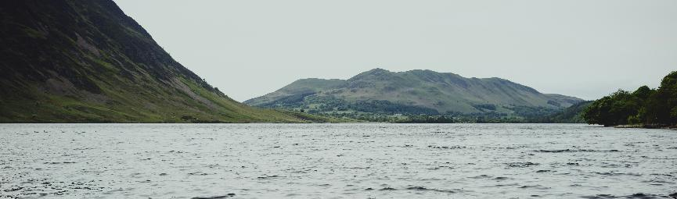
01. Kaltwasserschwimmen
Kaltwasserschwimmen ist eine belebende Praxis, bei der man sich in natürliche Gewässer wie Seen, Flüsse oder das Meer stürzt, wenn das Wasser kalt ist.
Auch wenn es zunächst abschreckend klingen mag, weicht der anfängliche Schock für Ihren Körper schnell einem Gefühl der Ruhe und Klarheit. Kaltwasserschwimmen wird immer beliebter, nicht nur wegen seiner positiven Auswirkungen auf die körperliche Gesundheit, sondern auch wegen seines positiven Einflusses auf das psychische Wohlbefinden. Wenn Sie sich in kaltes Wasser tauchen, reagiert Ihr Körper mit der Ausschüttung von Endorphinen, die auf natürliche Weise Ihre Stimmung und Ihr Energieniveau verbessern.
Das kalte Wasser verbessert außerdem die Durchblutung und stärkt das Immunsystem. Was es jedoch besonders wirksam bei der Bewältigung von Stress und Angstzuständen macht, ist die Art und Weise, wie es Sie in den gegenwärtigen Moment zurückholt. Die Kälte zwingt Sie dazu, sich auf Ihre Atmung und Ihren Körper zu konzentrieren, was Ihnen hilft, Ihren Geist zu beruhigen und ängstliche Gedanken loszulassen, wenn auch nur für einen Moment.

Slide 11
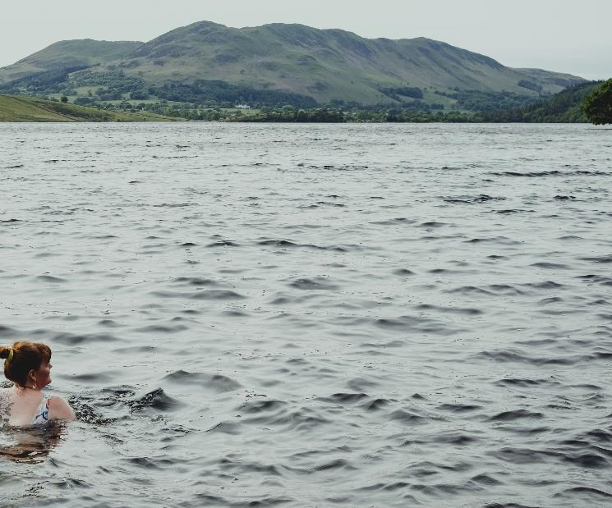
01. Kaltwasserschwimmen
Wenn Sie noch keine Erfahrung mit dem Schwimmen in kaltem Wasser haben, ist es wichtig, sich langsam daran zu gewöhnen. Beginnen Sie mit kurzen Bädern und gehen Sie aus Sicherheitsgründen immer mit einem Freund oder einer Gruppe.
Mit der Zeit kann diese Praxis zu einer beständigen Quelle der Kraft und Ruhe werden und Ihnen beibringen, wie Sie Herausforderungen annehmen und Momente des Friedens in Unbehagen finden können.

Slide 12
Tipps und Tricks für das Schwimmen in kaltem Wasser:
Fangen Sie langsam an: Wenn Sie noch keine Erfahrung mit dem Schwimmen in kaltem Wasser haben, beginnen Sie mit kurzen Eintauchvorgängen und verlängern Sie die Zeit, die Sie im Wasser verbringen, nach und nach.
Schwimmen Sie mit einem Partner: Schwimmen Sie aus Sicherheitsgründen immer mit einem Freund oder einer Gruppe, insbesondere in natürlichen Gewässern.
Wählen Sie sichere Orte: Entscheiden Sie sich für bekannte Badeplätze ohne starke Strömungen oder Gefahren unter Wasser.
Wärmen Sie sich zuerst auf: Leichte Dehnübungen oder Bewegungen vor dem Schwimmen helfen Ihrem Körper, sich auf den Kälteschock vorzubereiten.
Konzentrieren Sie sich auf Ihre Atmung: Atmen Sie tief und gleichmäßig, damit sich Ihr Körper an das kalte Wasser gewöhnen kann.
Ziehen Sie sich danach warm an: Bringen Sie warme Kleidung mit, um Ihren Körper nach dem Schwimmen schnell aufzuwärmen, da Ihre Körpertemperatur weiter sinkt.

Slide 13
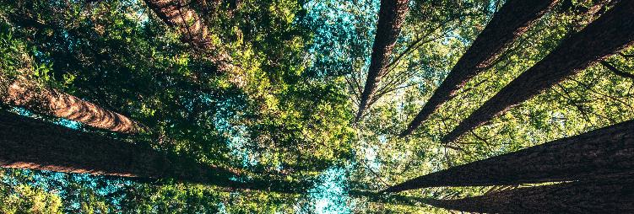
02. Naturbeobachtung
Naturbeobachtung ist eine sanfte, beruhigende Praxis, die uns dazu einlädt, langsamer zu werden und die Natur zu beobachten.
Ob Sie nun Vögel, Wolken oder Wellen beobachten oder einfach nur still dasitzen und Ihre Umgebung auf sich wirken lassen – bei dieser Aktivität geht es darum, ganz im Hier und Jetzt zu sein. Dazu braucht man keine besondere Ausrüstung, nur Aufmerksamkeit und die Bereitschaft, inne zu halten.
Indem Sie sich auf die Natur einstimmen, können Sie dem Trubel des Alltags entfliehen. Das Beobachten von Vögeln, die zwischen Bäumen hin und her fliegen, oder von Wolken, die über den Himmel ziehen, kann ein Gefühl von Frieden und Stille vermitteln. Es ist eine Gelegenheit, kleine Details wahrzunehmen, wie das Rascheln von Blättern oder das Plätschern von Wasser, die die Aufmerksamkeit auf den gegenwärtigen Moment lenken und Sorgen über die Vergangenheit oder Zukunft in den Hintergrund treten lassen.

Slide 14
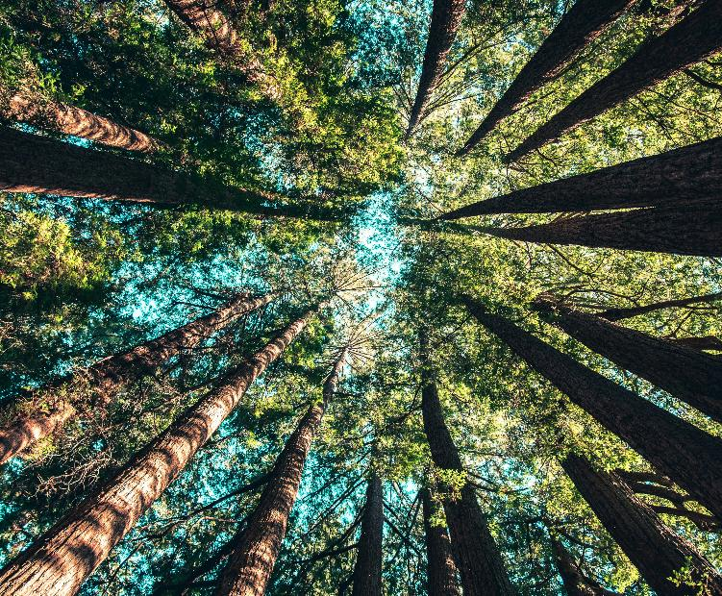
02. Naturbeobachtung
Es ist erwiesen, dass Zeit in der Natur den Stresspegel senkt und die Stimmung verbessert.
Ob auf einer Parkbank, bei einem Spaziergang durch einen Garten oder am Ufer eines Flusses – Naturbeobachtungen sind eine einfache Möglichkeit, sich verbundener und geerdeter zu fühlen.

Slide 15
Tipps und Tricks für die Naturbeobachtung:
Suchen Sie sich einen ruhigen Ort: Wählen Sie einen ruhigen Ort, an dem Sie nicht gestört werden, beispielsweise einen Park, einen Garten oder einen Ort in der Nähe von Wasser.
Seien Sie geduldig: Die Natur braucht ihre Zeit, also entspannen Sie sich und beobachten Sie die Welt ohne Eile.
Beziehen Sie alle Sinne mit ein: Konzentrieren Sie sich nicht nur auf das, was Sie sehen – lauschen Sie den Geräuschen der Vögel, des Windes oder des Wassers. Nehmen Sie die Texturen und Gerüche um Sie herum wahr.
Nehmen Sie ein Fernglas oder ein Notizbuch mit: Mit einem Fernglas können Sie Wildtiere näher beobachten, und ein Notizbuch hilft Ihnen dabei, Ihre Beobachtungen festzuhalten und zu reflektieren.
Variieren Sie Ihre Zeiten: Versuchen Sie, zu verschiedenen Tageszeiten zu beobachten, beispielsweise am frühen Morgen oder am Abend, um zu sehen, wie sich die Natur verändert. Üben Sie dies über ein Jahr hinweg und beobachten Sie die jahreszeitlichen Veränderungen.
Trennen Sie sich von der Technik: Legen Sie Ihr Handy beiseite, um während Ihrer Zeit in der Natur ganz präsent zu sein.

Slide 16
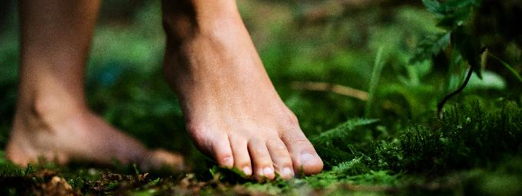
03. Waldbaden (Shinrin-yoku)
Waldbaden, oder Shinrin-yoku, ist eine japanische Praxis, bei der man Zeit im Wald verbringt und sich ganz auf die Eindrücke, Geräusche und Gerüche der natürlichen Umgebung einlässt.
Im Gegensatz zum Wandern oder Spazierengehen mit einem bestimmten Ziel geht es beim Waldbaden darum, ganz im Hier und Jetzt zu sein und sich vom Wald leiten zu lassen. Es geht darum, langsamer zu werden, tief durchzuatmen und mit allen Sinnen die Umgebung wahrzunehmen.
Ein Spaziergang durch den Wald lädt Sie dazu ein, die kleinsten Details wahrzunehmen – wie das Sonnenlicht, das durch die Bäume scheint, den erdigen Duft des Waldbodens oder das Rauschen eines entfernten Baches. Es ist erwiesen, dass diese Art der sensorischen Immersion Stresshormone reduziert, den Blutdruck senkt und die allgemeine Stimmung verbessert. Wälder haben eine einzigartige Fähigkeit, uns zu helfen, Ruhe und Ausgeglichenheit zu finden, und bieten eine Auszeit vom Lärm und der Hektik des Alltags.

Slide 17
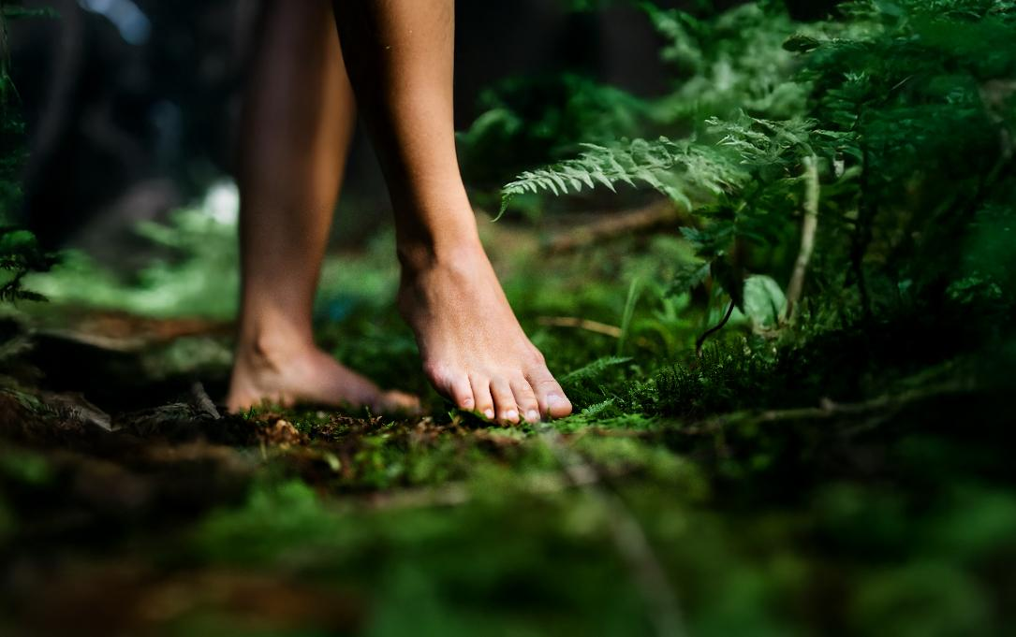
03. Waldbaden (Shinrin-yoku)
Um Waldbaden auszuprobieren, suchen Sie sich einen ruhigen Wald und lassen Sie Ablenkungen wie Ihr Handy hinter sich. Gehen Sie langsam und achtsam und achten Sie auf das, was Sie sehen, hören und riechen.
Sie können sich auf einen Baumstamm setzen, die Rinde eines Baumes berühren oder einfach die Augen schließen und den Geräuschen des Waldes lauschen. Es gibt kein Ziel – genießen Sie einfach den Moment und lassen Sie sich vom Wald geistig und körperlich neue Energie geben.

Slide 18
Tipps und Tricks für Waldbaden:
Wählen Sie den richtigen Ort: Suchen Sie sich einen Waldbereich mit möglichst wenigen von Menschen verursachten Geräuschen. Je natürlicher die Umgebung, desto besser. Achten Sie darauf, ob Sie sich in einem alten Wald oder einem gepflanzten Wald befinden. Alte Wälder sind heutzutage seltener zu finden, aber wenn Sie genug Zeit in beiden verbringen, um die Unterschiede zu bemerken, werden Sie sicherlich einen Unterschied in der Artenvielfalt feststellen.
Gehen Sie allein oder mit einer kleinen Gruppe: Es ist zwar in Ordnung, mit einem Freund zu gehen, aber eine kleine Gruppe trägt dazu bei, die Ruhe des Erlebnisses zu bewahren.
Gehen Sie langsam: Nehmen Sie sich Zeit beim Gehen. Es gibt keinen Grund zur Eile – lassen Sie den Wald sich in seinem eigenen Tempo entfalten.

Slide 19
Tipps und Tricks für das Waldbaden:
Beziehen Sie Ihre Sinne mit ein: Nehmen Sie die Eindrücke, Geräusche und Gerüche des Waldes wahr. Achten Sie darauf, wie sich die Luft anfühlt oder wie das Licht durch die Bäume scheint. Wenn es Ihnen hilft, können Sie eine kurze Sinnesmeditation praktizieren und sich fragen: Welche fünf Dinge sehen Sie? Welche vier Dinge hören Sie? Welche drei Dinge fühlen Sie? Welche zwei Dinge riechen Sie? Welchen einen Geschmack nehmen Sie wahr?
Setzen Sie sich hin und beobachten Sie: Suchen Sie sich einen Ort, an dem Sie eine Weile ruhig sitzen können. Lehnen Sie sich an einen Baum, schließen Sie die Augen und lauschen Sie einfach den Geräuschen um Sie herum.
Bleiben Sie eine Weile: Nehmen Sie sich mindestens 30 Minuten bis eine Stunde Zeit, um die beruhigende Wirkung des Waldes wirklich zu erleben. Je länger Sie bleiben, desto mehr Vorteile können Sie genießen.

Slide 20
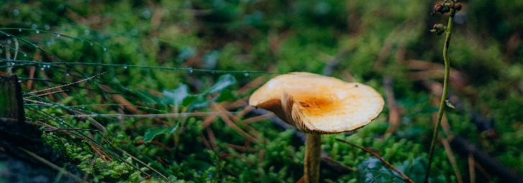
04. Pflanzen- und Pilzbestimmung
Das Erlernen der Identifizierung von Pflanzen und Pilzen in Ihrer Umgebung ist eine lohnende Möglichkeit, Ihre Verbindung zur Natur zu vertiefen. Ob es nun darum geht, Bäume, Blumen oder verschiedene Pilze zu erkennen – die Identifizierung von Pflanzen und Pilzen fördert die Neugier und hilft Ihnen, die komplexen Details der Welt um Sie herum wahrzunehmen.
Es geht darum, sich die Zeit zu nehmen, um wirklich zu sehen, was in Ihrer Umgebung wächst, und zu verstehen, welche Rolle diese Pflanzen im Ökosystem spielen.
Diese Aktivität erfordert Konzentration und Aufmerksamkeit, was Ihnen helfen kann, Ihren Geist von Stress und Ängsten zu befreien. Wenn Sie durch einen Park, einen Wald oder sogar Ihre Nachbarschaft spazieren, werden Sie beginnen, die Vielfalt des Lebens zu bemerken, die oft unbemerkt bleibt. Es ist zutiefst befriedigend und erdend, die Namen und Eigenschaften der Pflanzen und Pilze in Ihrer Umgebung zu kennen. Pilze machen die Pflanzenbestimmung aufgrund ihrer unglaublichen Vielfalt noch spannender, aber sie erfordern auch Vorsicht – viele Pilze sind nicht sicher anzufassen oder zu essen.

Slide 21
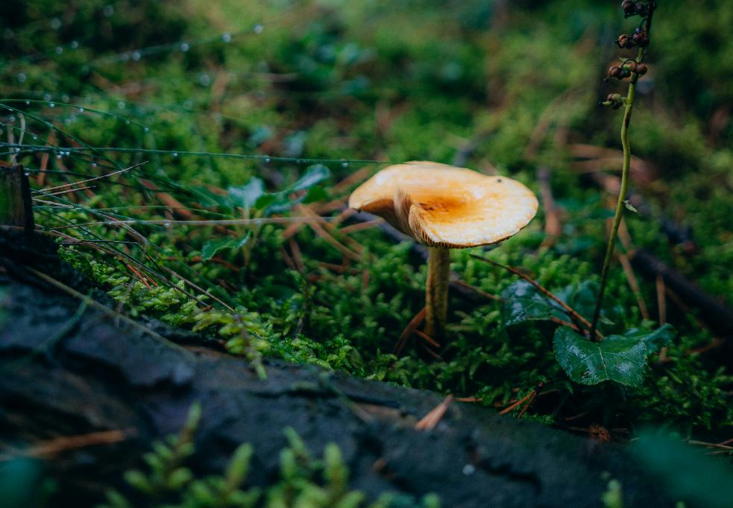
04. Pflanzen- und Pilzbestimmung
Für Anfänger ist es ratsam, mit gängigen Pflanzen und Bäumen zu beginnen und dabei nach Möglichkeit auf bewährte menschliche Ratgeber sowie Identifizierungs-Apps oder Bestimmungsbücher zurückzugreifen, die Ihnen bei der Identifizierung helfen. Wenn Sie mehr über Pilze oder seltene Pflanzenarten erfahren möchten, ist die Teilnahme an einer lokalen Gruppe zum Sammeln oder Bestimmen von Pflanzen eine sichere und unterhaltsame Möglichkeit, dies zu tun. Je mehr Sie über die Pflanzen in Ihrer Umgebung lernen, desto mehr fühlen Sie sich mit der Natur verbunden. Jede Entdeckung bringt ein Gefühl der Erfüllung mit sich und stärkt Ihre Beziehung zur Natur. Diese Verbindung kann Ihre Zeit im Freien noch bedeutungsvoller machen.

Slide 22
Tipps und Tricks zur Identifizierung von Pflanzen und Pilzen:
Beginnen Sie mit gängigen Arten: Konzentrieren Sie sich zunächst darauf, bekannte Pflanzen und Bäume zu identifizieren, bevor Sie sich komplexeren Arten wie Pilzen zuwenden.
Nutzen Sie Technologie oder Feldführer: Laden Sie eine Pflanzenbestimmungs-App herunter oder nehmen Sie einen Feldführer mit, um unterwegs zu lernen.
Machen Sie Fotos: Machen Sie klare Fotos von Pflanzen und Pilzen aus verschiedenen Blickwinkeln, um sie später zu studieren, insbesondere wenn Sie sich bei der Identifizierung unsicher sind.
Seien Sie vorsichtig mit Pilzen: Denken Sie daran, dass einige Pilze giftig sein können. Berühren oder verzehren Sie nur solche, von denen Sie wissen, dass sie sicher sind.
Treten Sie einer Gruppe oder einem Workshop bei: Die Teilnahme an lokalen Gruppen zum Sammeln von Wildpflanzen oder zur Pflanzenbestimmung kann eine unterhaltsame Möglichkeit sein, gemeinsam mit anderen zu lernen.
Führen Sie ein Tagebuch: Dokumentieren Sie Ihre Entdeckungen in einem Naturtagebuch, um Ihr Wissen zu festigen und Ihre Erfahrungen zu reflektieren.

Slide 23
03
Beruhigend
Kreative Praktiken

Slide 24
Hier sind einige einfache Übungen, die Sie regelmäßig durchführen können, um schrittweise Fortschritte zu erzielen. Wir alle brauchen Übungen, die uns helfen, uns zu verwurzeln.
Die folgenden Übungen sind künstlerischer, kreativer und somatischer Natur und ermöglichen es Ihnen, sich mit der materiellen Welt und sich selbst darin zu verbinden und dabei ein Gefühl der persönlichen Resilienz und Handlungsfähigkeit aufzubauen, während Sie eine Praxis der Achtsamkeit für sich selbst und Ihre Umgebung entwickeln.
Summieren oder Singen 25
Bewegen Sie Ihren Körper (auch bekannt als „Tanzen”) 26
Musik hören 27
Musik machen 28
Malen 29
Töpfern 30
Kintsugi oder Mosaikbau oder Nähen 31
01
02
03
04
05
06
07

Slide 25

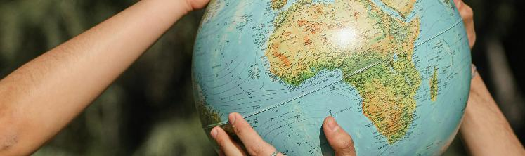
01. Summen oder Singen
Diese einfachen Übungen beruhigen das Nervensystem und können Ihnen helfen, sich auf die Schwingungen Ihrer Stimmbänder einzustimmen, sodass Sie sich entspannen und Stress abbauen können.
Wenn Sie einen strukturierten und bewussten Ansatz zum Summen suchen, können Sie Bhramari Pranayama ausprobieren, auch bekannt als Bienenatmung.
Das Summen ist jedoch seit Jahrhunderten Teil religiöser und spiritueller Praktiken, und wenn Sie darüber nachdenken, entdecken Sie vielleicht eine Summ- oder Gesangspraxis, die Ihrem täglichen Leben und Ihren Beziehungen näher kommt (ich verwende eine Hymne, die mich an meine Großmutter erinnert). Sie können sogar Konzepte wie Stimm-Yoga für weitere Erkundungen in Betracht ziehen.

Slide 26
02. Bewegen Sie Ihren Körper (auch bekannt als „Tanzen”)
Unabhängig davon, ob Sie sich selbst als Tänzer betrachten (ich tue dies im traditionellen Sinne nicht), gibt es nichts Schöneres als die Freiheit, die entsteht, wenn Sie auf Ihren Körper hören, während er sich zur Musik bewegt.
So viele Nicht-Tänzer machen sich so viele Gedanken über die Ästhetik von „gutem“ oder „schlechtem“ Tanzen, dass es ihnen unvorstellbar erscheint, ihren Körper einfach nur zum Rhythmus zu bewegen. Hier sind einige Möglichkeiten, wie Sie eine Umgebung schaffen können, um dies zu erkunden: Dimmen Sie das Licht für 30, 60 oder 90 Minuten stark und lassen Sie Ihren Körper zu verschiedenen Musikstücken tanzen.
Wer daran interessiert ist, eine Gemeinschaft zu finden, mit der er dies erkunden kann, sollte sich den 5-Rhythmen-Tanz ansehen. Zittern ist ein natürlicher Weg, um Traumata zu heilen oder schwierige körperliche Umstände zu überwinden. Auch Tanzen kann so verstanden werden.

Slide 27
03. Musik hören
Hast du Musik schon einmal als eine Form des Reisens betrachtet?
Wie wäre es, etwas auszuwählen, das dich neugierig macht?
Gibt es etwas, das Sie wirklich hören möchten?
Wie wäre es, wenn Sie sich einige Instrumentalstücke suchen und die Musik hören, als würde sie wie eine Welle über Sie hinwegspülen? Musik kann auch dabei helfen, Emotionen zu verarbeiten – wenn Sie beispielsweise traurig sind, kann es hilfreich sein, traurige Musik zu hören.
Wenn Sie glücklich sind, kann Musik helfen, dieses Gefühl zu verstärken.

Slide 28
04. Musik machen
Man muss kein Musiker sein, um Musik zu machen.
Ob Sie sich nun dafür entscheiden, Zeit in das Erlernen eines Instruments zu investieren, oder ob Sie „Musik“ auf organische Weise machen, indem Sie mit den Gegenständen, die Ihnen gerade zur Verfügung stehen, Klänge erzeugen – das Musizieren kann Ihnen neue Welten eröffnen.
Musizieren kann unsere angeborene kreative Kraft zum Ausdruck bringen, neue Welten zu erschaffen und zu teilen – Welten, die über Generationen hinweg Bestand haben können.

Slide 29
05. Malen
Malen ist ein spiritueller Akt, unabhängig davon, wie technisch „gut” ein Gemälde sein mag.
Malen ist eine Form des Spielens und kann Materialstudien umfassen, bei denen Farben gemischt werden, um verschiedene Farben entlang ihres Spektrums zu erzeugen, sowie das Mischen verschiedener natürlicher Materialien, um Farbe herzustellen. Es kann auch das Erlernen von Techniken beinhalten, wie z. B. die Behandlung der eigenen Leinwand oder das Malen auf verschiedenen gefundenen Materialien, um herauszufinden, was Ihnen Spaß macht und Ihnen gefällt.
Die nasse Farbe auf (vermutlich) trockenen Oberflächen kann Ihnen zu einer umfassenden Sinneserfahrung verhelfen, die Sie in Raum und Zeit zentriert und es Ihnen ermöglicht, Ihre kreative Energie zu nutzen und die intellektuelle, analytische, kritische Energie freizusetzen, die so häufig entsteht, wenn man ein neues kreatives Medium erforscht. Den Kritikern sagen wir: Konzentrieren Sie sich auf das Spiel, konzentrieren Sie sich auf die Neugier, konzentrieren Sie sich auf die Erforschung und lassen Sie sich von der Farbe lehren. Sie sind nicht hier, um jemanden zu beeindrucken.

Slide 30
06. Töpfern
Mit Ton als Hauptmedium ist Töpfern eine Form des Kunsthandwerks, bei der die Erde im Mittelpunkt steht und Sie die Erde in Ihren Händen formen.
Töpfern kann aufgrund der häufig benötigten Werkzeuge manchmal unzugänglich erscheinen. Wenn Ihnen keine Töpferscheibe zur Verfügung steht, empfehlen wir Ihnen, Materialien zu suchen, mit denen Sie das Formen von Hand üben können.
Im Internet finden Sie eine Vielzahl von Videos, die Ihnen dabei helfen, die richtigen Werkzeuge und Methoden zu finden.
Hier ist ein Beispiel.

Slide 31
07. Kintsugi, Mosaikbau oder Nähen
Wenn Sie in Ihrer Gemeinde Ressourcen zum Erlernen von Kintsugi, Mosaikbau oder Nähen haben, empfehlen wir Ihnen, diese zu nutzen und die Methode(n) zu erlernen.
Jede dieser kreativen Praktiken konzentriert sich auf das Konzept des Reparierens, eine poetische Analogie für die scheinbar zerbrochenen Zeiten, in denen wir leben. Während Kintsugi eine traditionelle japanische Praxis ist, bei der zerbrochene Gefäße repariert und mit Gold versiegelt werden, werden beim Mosaikbau zerbrochene Stücke verwendet, um größere, schöne Werke zu schaffen – von Fliesen bis hin zu Wandgemälden.
Das Nähen bedarf keiner Erklärung, kann aber viele Formen annehmen, vom Erlernen grundlegender Nähfertigkeiten zur Herstellung eigener Textilprojekte (Kleidung, Quilts, praktische Haushaltswaren) über das Erlernen der Kunst des Stickens bis hin zum Erlernen des Ausbesserns zerrissener oder nicht mehr passender Kleidungsstücke, um ihnen neues Leben einzuhauchen.

Slide 32
04
Künstlerische Aktivitäten zum
Emotionen auszudrücken und
Verbindung zur Natur

Slide 33

„Das Gegenteil von Depression ist Ausdruck“,
schrieb die Psychologin Edith Eger.
Hier finden Sie Ideen, wie Sie künstlerischen Ausdruck mit natürlichen Materialien verbinden können.
Diese Aktivitäten können als einmalige Aktivität durchgeführt oder in Ihre kreative Praxis integriert werden, wann immer Sie eine beruhigende und unterhaltsame Möglichkeit suchen, Ihre Emotionen auszudrücken. In diesem Abschnitt werden die oben genannten Konzepte untersucht, indem wir bewusst dazu angeleitet werden, unsere kreativen Fähigkeiten mit unserer Beziehung zur Natur zu verbinden.
Mini-Natur-Schaukel 0
Pflanzendrucke 0
Blumen trocknen und arrangieren 0
01
02
03

Slide 34
01. Mini-Natur-Schaukel:
Suchen Sie sich ein rechteckiges Stück Holz, das Sie als Fundament für die Schaukel verwenden können. Bohren Sie ein Loch in die Unterseite des Astes. Wenn Sie über die richtige Ausrüstung verfügen, bohren Sie ein Loch in den Stein (alternativ können Sie den Stein auch mit einer Angelschnur oder einem Hanfseil befestigen). Schnitzen Sie in der unteren Hälfte des Holzstücks einen Platz für den Stein aus. Befestigen Sie den Ast und den Stein an einer Metallstange. Machen Sie einen Einschnitt an der Oberseite des Holzstücks und legen Sie die Stange darauf.
So bohren Sie ein Loch in einen Stein:
https://www.youtube.com/watch?v=bxIYOugoE-w
Beispiel für eine Naturschaukel:
https://www.facebook.com/reel/1343369839649099
Schaukeln erinnern uns daran, dass es manchmal ein Hin und Her braucht, um das Gleichgewicht zu finden.
Um Ihre eigene Naturschaukel zu bauen, suchen Sie sich einen kleinen, stabilen Ast und einen Stein an einem Ort oder in einer Umgebung, die Ihnen irgendwie wichtig ist.

Slide 35
02. Pflanzendrucke:
Wählen Sie eine Farbe, die Ihre Inspiration durch den Abdruck zum Ausdruck bringt. Tragen Sie die Farbe auf den Abdruck auf, bedecken Sie ihn mit Papier oder Stoff und üben Sie Druck auf das Papier/den Stoff aus, bevor Sie ihn entfernen, um den Pflanzenabdruck sichtbar zu machen.
Beispiel für einen Blattabdruck:
https://www.facebook.com/103990172128093/videos/327155193708149
Beispiel für einen Fruchtabdruck:
https://www.instagram.com/reel/C5az4E5BKnq/?utm_source=ig_web_copy_link
Beispiel für einen Stammabdruck:
https://www.facebook.com/reel/532376609323949
Beispiel für Strohdruck:
https://www.instagram.com/reel/Cy_hsY8KOSD/?utm_source=ig_web_copy_link
Suchen Sie einen Teil einer Pflanze mit einem Abdruck, den Sie festhalten möchten.
Der Abdruck kann ein Blatt, eine Blüte, eine Frucht oder der Stamm eines toten Baumes sein.

Slide 36
03. Trocknen und
Blumen arrangieren:
Pflücken Sie einige Blumen, die Ihnen gefallen. Entfernen Sie unnötige Blätter und hängen Sie die Blumen in einem Strauß kopfüber für 2–4 Wochen an einem dunklen, trockenen und gut belüfteten Ort auf.
Einige Blumen verlieren beim Trocknen ihre Farbe, andere ihre Form. Daher müssen Sie möglicherweise mit verschiedenen Blumenarten experimentieren, bevor Sie diejenigen finden, die sich gut für Trockenblumenarrangements eignen.
Typische Blumen, die getrocknet schön aussehen, sind Lavendel, Salbei, Strohblumen und Rosen. Nach dem Trocknen können Sie die Blumen zu einem Strauß, einem Kranz oder einer anderen kreativen Form arrangieren.

Slide 37
05
Zeitschriftenaktivitäten

Slide 38
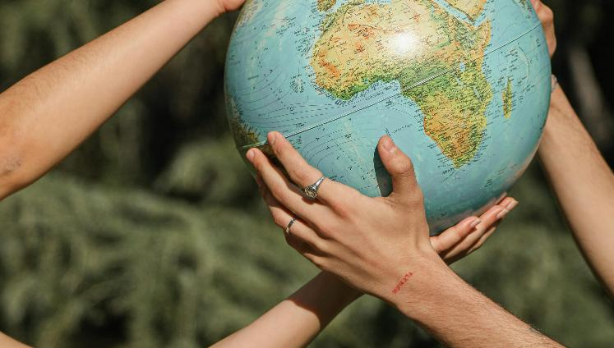
Tagebuchaufgabe Nr. 1:
Wasser – Erde – Himmel – Wachstum
Diese Tagebuchaktivität ist eine kleine Meditationsübung, bei der wir Natur und unsere Emotionen durch Atmung verbinden, inspiriert von Zen-Praktiken.
Anweisungen:
Lesen Sie die Sätze in Abschnitt A (1 Min.)
Lesen Sie Abschnitt B und füllen Sie die Lücken mit Naturelementen aus (2 Min.)
Lesen Sie Abschnitt C und füllen Sie die Lücken für Empathie mit Naturelementen und Emotionen aus (3 Min.)
Lesen Sie Abschnitt A, B und C laut vor, während Sie Ihre Stimme mit Ihrem Telefon oder einem anderen Gerät aufnehmen. Schließen Sie die Augen, hören Sie Ihrer Stimme zu und achten Sie dabei auf Ihre Atmung. Wenn Sie diese Übung mit einem Freund machen, können Sie sich gegenseitig vorlesen, anstatt Ihre eigene Stimme aufzunehmen.

Slide 39
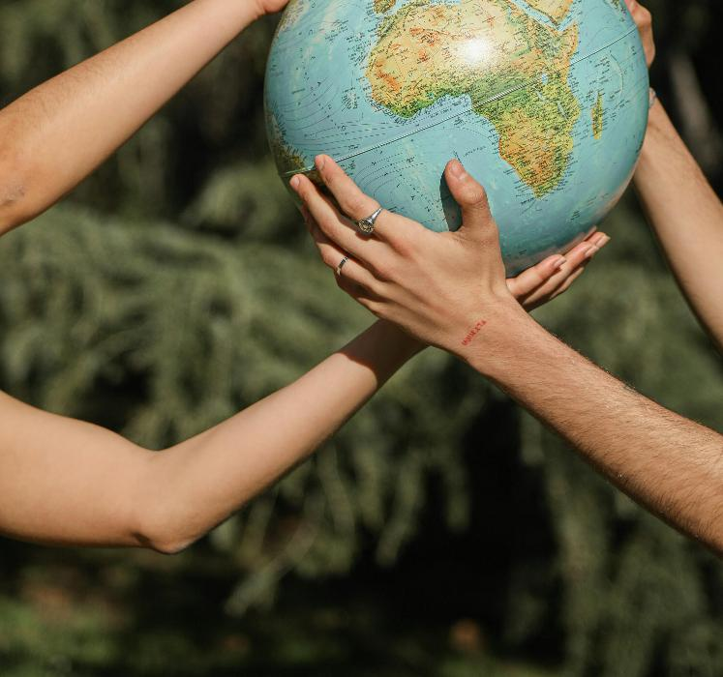
A:
Ich atme ein und sehe mich selbst als einen See, ich atme aus und fühle mich ruhig
Ich atme ein und sehe mich selbst als Berg, ich atme aus und fühle mich geerdet
Ich atme ein und sehe mich selbst als Sonne, ich atme aus und fühle mich warm
Ich atme ein und sehe mich selbst als Strohhalm, ich atme aus und fühle mich weich

Slide 40
B:
Ich atme ein und sehe mich selbst als Fluss, ich atme aus und fühle ______________________
Ich atme ein und sehe mich selbst als Sand, ich atme aus und fühle _________________________
Ich atme ein und sehe mich selbst als Wolke, ich atme aus und fühle _____________________
Ich atme ein und sehe mich selbst als Baum, ich atme aus und fühle ________________________

Slide 41
C:
Ich atme ein und sehe mich selbst als _______, ich atme aus und fühle mich _______
Ich atme ein und sehe mich selbst als _______, ich atme aus und fühle _______
Ich atme ein und sehe mich selbst als _______, ich atme aus und fühle _______
Ich atme ein und sehe mich selbst als _______, ich atme aus und fühle _______

Slide 42

Tagebuchaufgabe Nr. 2:
Visualisierung eines sicheren Ortes
Wenn wir uns sicher fühlen, öffnen wir uns für neue Möglichkeiten. Suchen Sie sich einen Ort, an dem Sie sich wohl und ungestört fühlen. Er kann ruhig sein oder auch nicht, solange Sie sich dort wohlfühlen.
Um sich zu erden, atmen Sie tief ein und wiederholen Sie dies einige Male für sich selbst. „Ich bin in Sicherheit. Alles, was ich liebe, ist in Sicherheit.“ Atmen Sie noch einmal tief ein. Stellen Sie sich vor,
in einer Umgebung Ihrer Wahl.
Beschreiben Sie es so detailliert wie möglich.
Wo bist du? Was siehst du? Was riechst du? Was berührst oder fühlst du? Was hörst du? Was schmeckst du?
Wer und was ist bei Ihnen?
Wie verbringen Sie Ihre Zeit?
Wie fühlen Sie sich innerlich?
Was gibt Ihnen hier ein Gefühl der Sicherheit?

Slide 43
Tagebuchaufgabe Nr. 2:
Visualisierungen eines sicheren Ortes
Schreiben Sie auf, was Ihnen in den Sinn kommt. Dies ist Ihr sicherer Ort. Wenn die Dinge schwierig sind und Sie eine Pause brauchen, können Sie jederzeit in Gedanken an diesen Ort zurückkehren. Sie können sich vorstellen, wie Ihre Lieben Sie dort treffen.
Wenn Sie Lust dazu haben, können Sie eine physische Darstellung dieses Raums/Ortes schaffen, sei es in Form eines Gedichts, einer Zeichnung oder eines kleinen Objekts. Sie können Ihre Assoziation mit einem geliebten Gegenstand verbinden. Unabhängig davon, ob Sie sich für eine physische Darstellung Ihres sicheren Ortes entscheiden oder nicht, sollten Sie wissen, dass Sie diesen sicheren Ort in Ihrem Inneren immer erreichen können, egal ob Sie die physische Darstellung behalten oder verlieren. Während Sie in Ihrem Leben weiter wachsen, werden Sie vielleicht feststellen, dass sich Ihre Visualisierung Ihres sicheren Ortes weiterentwickelt. Das ist in Ordnung! Ihr sicherer Ort wird mit Ihnen wachsen. Er steht Ihnen zur Verfügung.

Slide 44
Tagebuchaufgabe Nr. 3:
Entfesseln Sie Ihre Fantasie (20 Min.)
Hier sind ein paar einfache Impulse zum Abschluss, um Ihre Fantasie weiter anzuregen. Suchen Sie sich einen sicheren Ort und nehmen Sie sich 5 Minuten Zeit, um auf jeden Impuls zu reagieren.
Ich träume…
Veränderungen geschehen...
Was wäre, wenn...
Wir könnten...

Slide 45
06
Ressourcen
für weitere
Erkundung

Slide 46
Lesen (mehrere Stunden): Braiding Sweetgrass: Indigenous Wisdom, Scientific Knowledge, and the Teachings of Plants – eine Sammlung von Essays von Robin Wall Kimmerer. Robin ist Mutter, Wissenschaftlerin, ausgezeichnete Professorin und Mitglied der Citizen Potawatomi Nation. Über das Buch sagt sie: „Ich könnte Ihnen ein Stück süß duftendes geflochtenes Gras geben, so dick und glänzend wie die Zopfsträhne, die meiner Großmutter über den Rücken fiel. Aber es steht mir nicht zu, es zu verschenken, und Ihnen steht es nicht zu, es anzunehmen. Wiingaashk gehört sich selbst. Deshalb biete ich Ihnen stattdessen eine Flechte aus Geschichten an, die unsere Beziehung zur Welt heilen sollen.“
Anhören (49 Min.): Wie man Traumata, Ängste und chronische Krankheiten ohne Medikamente behandelt – eine Podcast-Episode mit der Journalistin Julia Holtz. In der Episode sagt Julia: „Die Natur ist eines der wenigen Dinge, die unsere Aufmerksamkeit fesseln können, ohne sie zu belasten.“
Ansehen (1 Std., 30 Min.): My Octopus Teacher – ein Dokumentarfilm über einen Filmemacher, der eine ungewöhnliche Freundschaft mit einem Oktopus schließt, der in einem südafrikanischen Kelpwald lebt, und von dem Tier die Geheimnisse seiner Welt kennenlernt.

Slide 47
SPIELEN
Das Spiel „Herz, Hand, Kopf“ bietet eine dynamische Möglichkeit, den Teilnehmern zu helfen, sich mit Konzepten zum Aufbau von Resilienz aus emotionaler, praktischer und intellektueller Perspektive auseinanderzusetzen. Dieses Spiel kann zu einem ganzheitlichen Verständnis von Resilienz beitragen, indem es den Teilnehmern ermöglicht, darüber nachzudenken, wie sich der Klimawandel auf sie persönlich auswirkt, und praktische Schritte zu identifizieren, die sie zum Aufbau von Resilienz unternehmen können.
Emotionales Engagement (Herz): Klimaresilienz ist nicht nur eine logische Reaktion auf Klimarisiken, sondern auch ein emotional wichtiges Unterfangen, insbesondere für Menschen, die unter Klimangst leiden. Emotionales Engagement kann ein Gefühl von Sinnhaftigkeit und Motivation fördern.
Praktisches Handeln (Hand): Das Spiel betont, dass Resilienz umsetzbar ist. Die Teilnehmer gehen mit konkreten Ideen zur Verbesserung ihrer persönlichen oder gemeinschaftlichen Resilienz und stärken damit ihre Überzeugung, dass sie etwas bewirken können.
Kritisches Verständnis (Kopf): Durch die Auseinandersetzung mit der intellektuellen Seite gewinnen die Teilnehmer ein klareres Verständnis der wissenschaftlichen und systemischen Prozesse, die der Klimaresilienz zugrunde liegen. Dies verbessert ihre Fähigkeit, sich für notwendige Veränderungen und langfristige Planungen einzusetzen.

Slide 48
07
Schritt für Schritt
Leitfaden für
Pädagogen

Slide 49
Schritt-für-Schritt-Anleitung für Pädagogen:
Ziel:
Die Teilnehmer dazu anzuregen, sich durch emotionale Beteiligung, praktische Maßnahmen und intellektuelles Verständnis mit Klimaresilienz auseinanderzusetzen. Dies hilft den Teilnehmern, persönliche Motivationen und Strategien für den Aufbau von Resilienz angesichts des Klimawandels sowohl auf persönlicher als auch auf Gemeinschaftsebene zu identifizieren.
Dauer:
30–45 Minuten
Anzahl der Teilnehmer:
Kleine Gruppen (5–10)
oder eine ganze Klasse
Materialien:
Whiteboard oder Flipchart, Marker, Haftnotizen

Slide 50
SCHRITTE:
Einführung in das Konzept der Klimaresilienz
Beginnen Sie mit einer kurzen Erklärung des Begriffs Klimaresilienz – der Fähigkeit, den Auswirkungen des Klimawandels standzuhalten, sich daran anzupassen und sich davon zu erholen. Erläutern Sie, dass Resilienz nicht nur bedeutet, auf unmittelbare Bedrohungen zu reagieren, sondern auch, Einzelpersonen und Gemeinschaften zu stärken, damit sie in sich verändernden Umgebungen gedeihen können.
01

Slide 51
Erklären Sie die Struktur des Spiels
Teilen Sie die Klasse in drei Hauptreflexionsbereiche ein – Herz, Hand und Kopf – und erklären Sie, wofür jeder Bereich steht:
Herz: Emotionales Engagement. Welche persönliche Verbindung haben die Teilnehmer zum Thema Klimaresilienz? Wie fühlen sie sich angesichts des Klimawandels und warum ist Resilienz wichtig für unser emotionales Wohlbefinden?
Hand: Praktisches Handeln. Welche konkreten Maßnahmen können sie ergreifen, um persönliche Resilienz aufzubauen? Dazu können individuelle Maßnahmen wie die Entwicklung kreativer Praktiken oder der Aufenthalt in der Natur gehören, aber auch Initiativen auf Gemeindeebene wie die Gründung eines lokalen Resilienzprojekts, zum Beispiel eines Kompostprogramms.
Kopf: Logisches Verständnis. Wie lässt sich Resilienz rationalisieren? Welche Strategien oder wissenschaftlichen Prinzipien unterstützen den Aufbau von Resilienz? Wie lassen sich die Risiken und Lösungen des Klimawandels auf logische und systematische Weise verstehen?
02

Slide 52
Herzreflexion (emotionale Verbindung)
Bitten Sie die Teilnehmer, über ihre emotionale Verbindung zur Klimaresilienz nachzudenken.
Mögliche Fragen sind:
Wie stehen Sie zum Konzept der Resilienz? Ist es etwas, das Ihnen bereits wichtig ist? Warum oder warum nicht?
Welche Emotionen empfinden Sie, wenn Sie über den Klimawandel und die Zukunft nachdenken?
Inwiefern kann der Aufbau von Resilienz Ihnen ein Gefühl der Stärke oder Hoffnung geben?
Die Teilnehmer können ihre Gedanken auf Haftnotizen schreiben und diese unter dem Abschnitt „Herz“ auf einer gemeinsamen Tafel oder einem Flipchart anbringen. Dieser Prozess ermutigt sie, ihre emotionale Beteiligung an der Klimaresilienz zu artikulieren.
03

Slide 53
Handreflexion (praktisches Handeln)
Leiten Sie zum Abschnitt „Hand“ über, indem Sie die Teilnehmer bitten, sich auf praktische, umsetzbare Strategien zu konzentrieren.
Mögliche Fragen könnten sein:
Welche konkreten Maßnahmen können Sie ergreifen, um Ihre persönliche Resilienz zu stärken? (Wenn Sie bereits einige der vorherigen Aktivitäten durchgeführt haben oder andere Praktiken anwenden, teilen Sie diese hier mit.)
Wie kann sich Ihre Gemeinde auf klimabedingte Herausforderungen vorbereiten? Wie könnten Sie dazu beitragen oder möchten Sie dazu beitragen?
Welche Schritte wurden bereits unternommen und was kann noch getan werden, um auf persönlicher und kollektiver Ebene widerstandsfähiger zu werden?
Die Teilnehmer werden praktische Maßnahmen brainstormen und ihre Vorschläge im Abschnitt „Hand“ eintragen.
04

Slide 54
Reflexion zum Thema „Kopf“ (logisches Verständnis)
Fahren Sie mit dem Abschnitt „Kopf“ fort, indem Sie das intellektuelle, wissenschaftliche oder politikbasierte Verständnis von Resilienz diskutieren.
Mögliche Fragen sind:
Was kann helfen zu erklären, warum persönliche Resilienz notwendig ist, insbesondere wenn es schwer zu verstehen ist, warum beispielsweise Malen zu Klimaschutzmaßnahmen führen kann?
Welchen Wert hat unser persönliches Wohlbefinden in Bezug auf die Förderung von Klimaschutzmaßnahmen?
Welche anderen Strategien können in Betracht gezogen werden, um die Resilienz über die persönliche Ebene hinaus zu stärken?
In dieser Phase können die Teilnehmer das Konzept der Resilienz aus einer kritischen Perspektive betrachten und so ein klareres Verständnis für die Bedeutung des Themas entwickeln.
05

Slide 55
Gruppendiskussion
Nachdem jede Gruppe ihre Überlegungen gepostet hat, moderieren Sie eine Diskussion, die die Perspektiven von Herz, Hand und Kopf miteinander verbindet. Leiten Sie die Teilnehmer dabei an, die Zusammenhänge zwischen emotionalem Engagement, praktischen Lösungen und rationaler Planung zu erkunden. Ermutigen Sie sie, darüber nachzudenken, wie diese Perspektiven sich gegenseitig beeinflussen.
Fazit
Beenden Sie die Aktivität, indem Sie betonen, wie wichtig es ist, diese drei Perspektiven bei der Bewältigung der Klimaresilienz zu integrieren. Ermutigen Sie die Teilnehmer, das, was sie aus dieser multidimensionalen Reflexion gelernt haben, in realen Szenarien anzuwenden, sei es durch persönliche Entscheidungen, Engagement in der Gemeinschaft oder das Eintreten für politische Veränderungen.
06
07

Slide 56

Vielen Dank
Haben Sie Fragen?
www.planet-pulse.eu

